Slide 1
Introducción Al Espańol: Los saludos

Slide 2
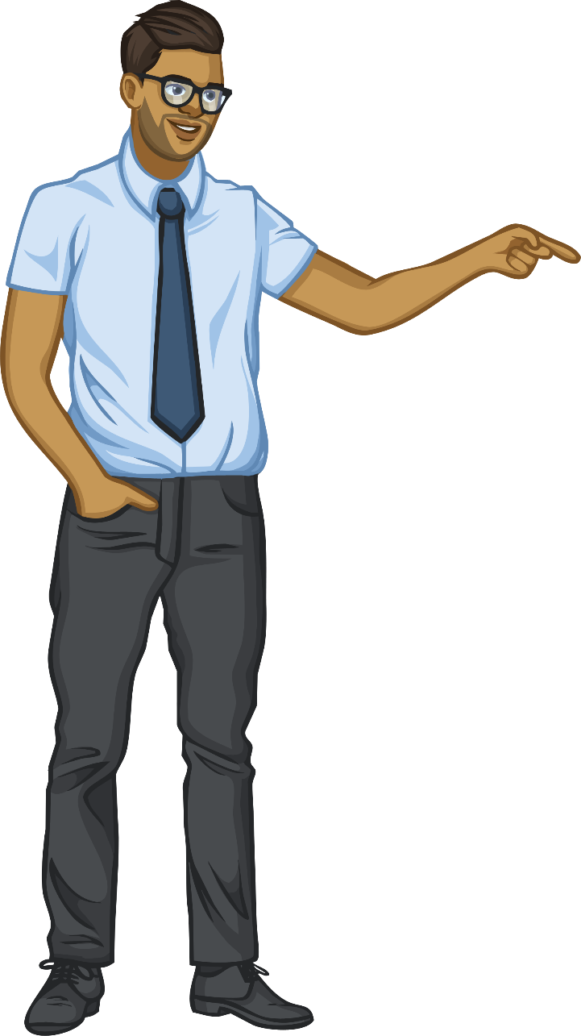
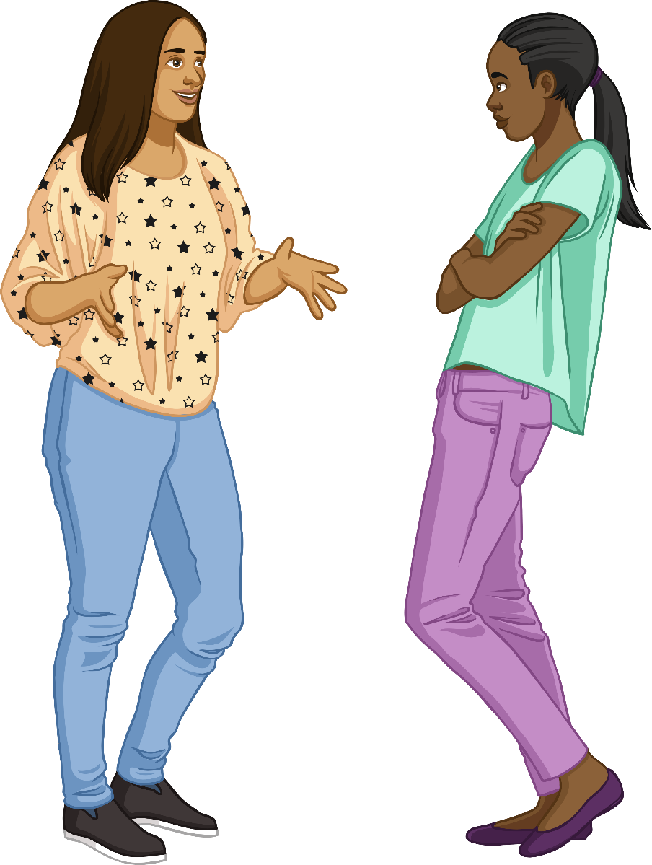
Los Saludos:
¡Hola! ¡Buenos
días clase!
¡Hola! ¡Buenos días!
Repite

Slide 3
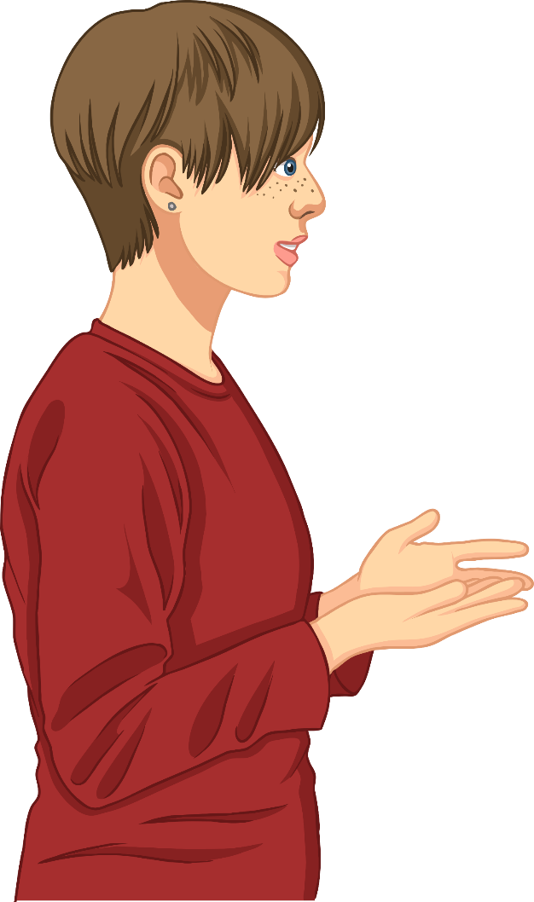
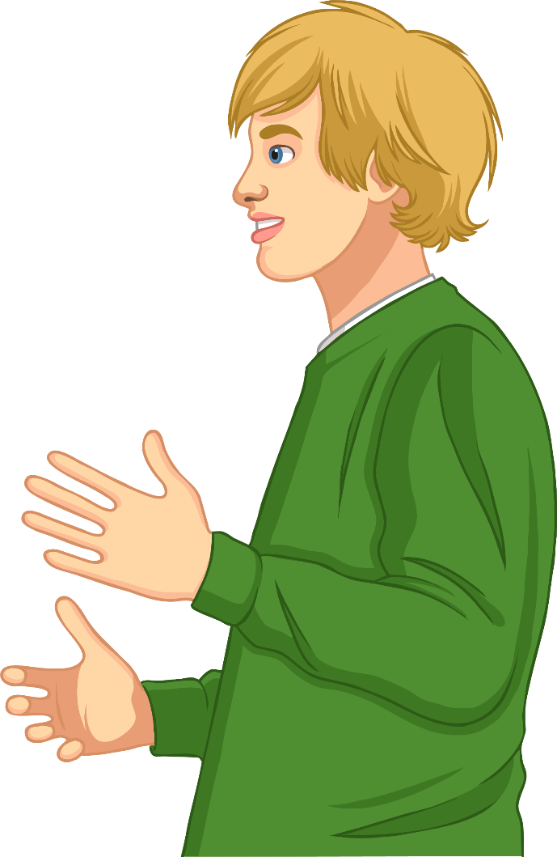
Los Saludos: ¡Buenos días!
¡Hola! ¡Buenos
días!
¡Hola! ¡Buenos
días!
Repite con 4 compañeros/as (x4)

Slide 4
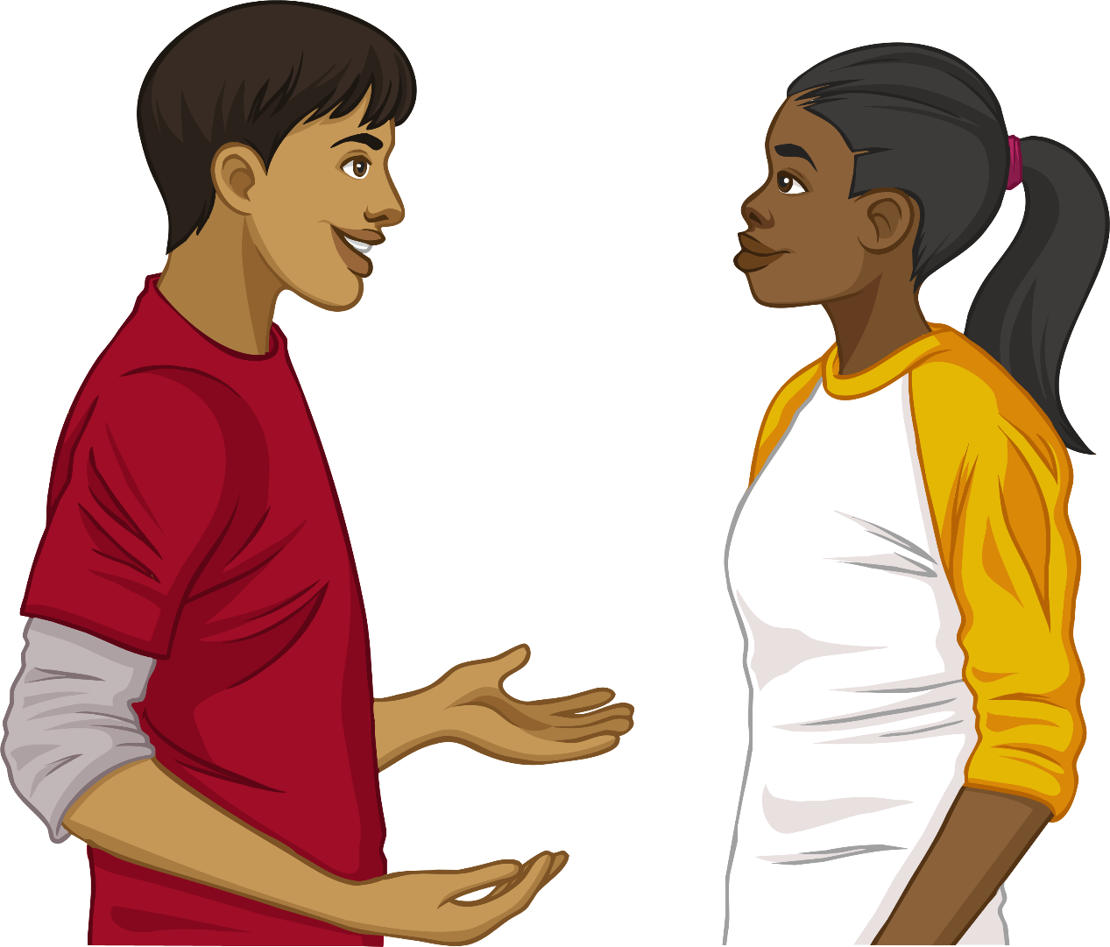
Los Saludos: ¿Cómo te llamas?
¿Cómo te llamas?
Me llamo Laura

Slide 5
Los Saludos: ¿Cómo te llamas?
¿Cómo te llamas?
Me llamo…
Repite con 3 compañeros/as (x3)

Slide 6
Encuentra el significado Find the meaning
Hola
Adiós
Buenos días
Buenas tardes
Hasta luego
Buenas noches
Goodbye
See you later
Good night
Good morning
Hello/ hi
Good afternoon

Slide 7
Repite Repeat
Hola
Hola
Buenos días
Good morning
Buenas tardes
Good afternoon
Buenas noches
Good night
Adiós
Bye
Hasta luego
See you later

Slide 8
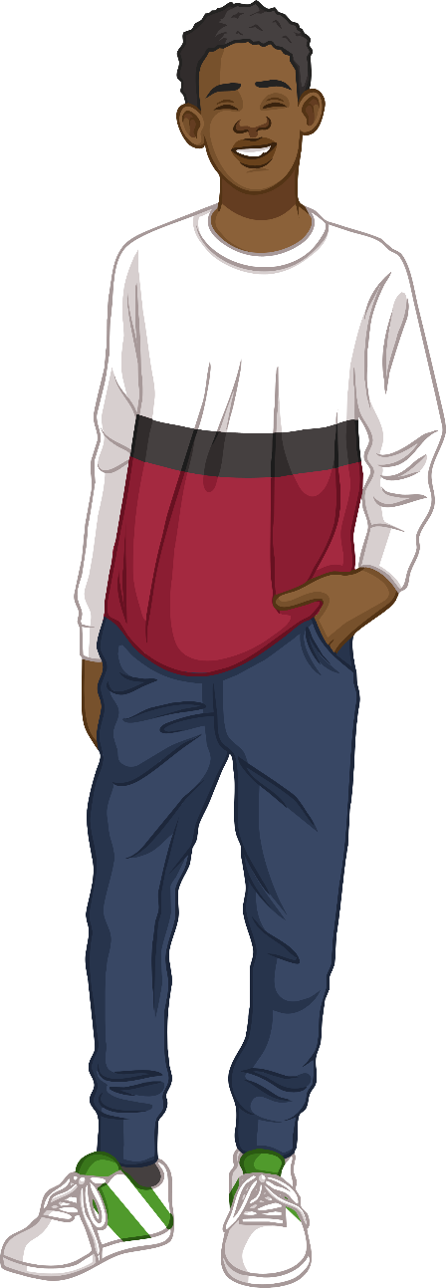
Los Saludos: ¿Qué tal?
¿Qué tal?
¡Muy bien, gracias!
Repite con 3 compañeros/as (x3)

Slide 9
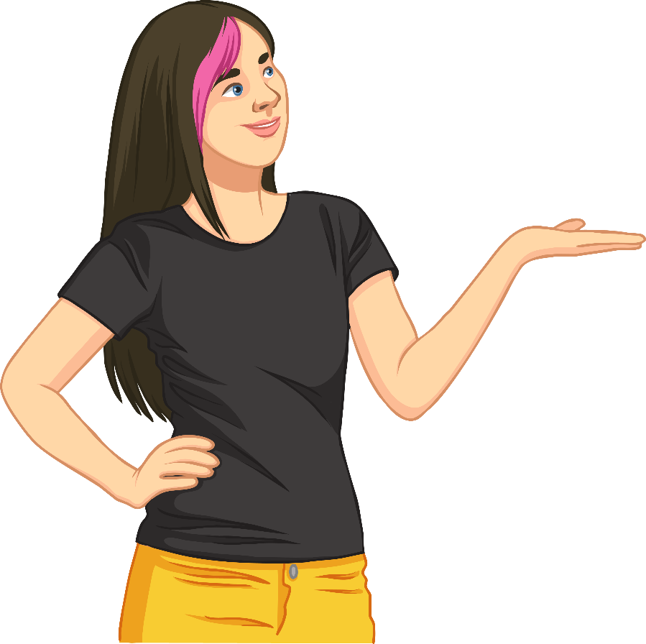
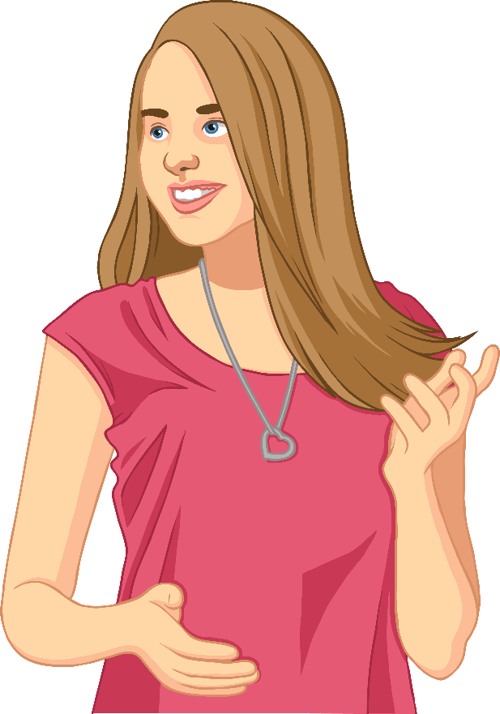
Los Saludos: ¿Qué tal?
¿Qué tal?
Bien
Repite con 3 compañeros/as (x3)

Slide 10
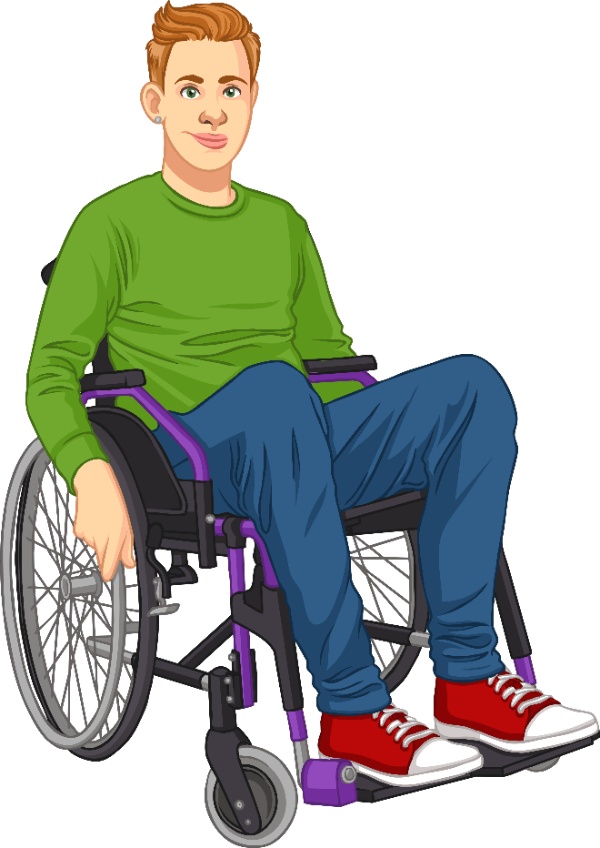
Los Saludos: ¿Qué tal?
¿Qué tal?
Mal
Repite con 3 compañeros/as (x3)

Slide 11
Mira el ejemplo y crea tu diálogo en español Look at the example and create your dialogue in Spanish
¡Hola! ¿Cómo te llamas?
A
¡Hola! ¿Qué tal?
Hola. Me llamo Julia. ¿Y tú?
B
Me llamo Alberto. ¿Cómo estás?
¡Hola! Muy bien, gracias ¿Y tú?
A
Bien. ¿Y tú?
Bien, gracias. Adiós.
Mal. Adiós.
Can you guess the meaning of…..?
Vocabulario
- Gracias Thank you
Muy bien
- ¿Y tu? And you?
Bien
Mal

